Slide 1
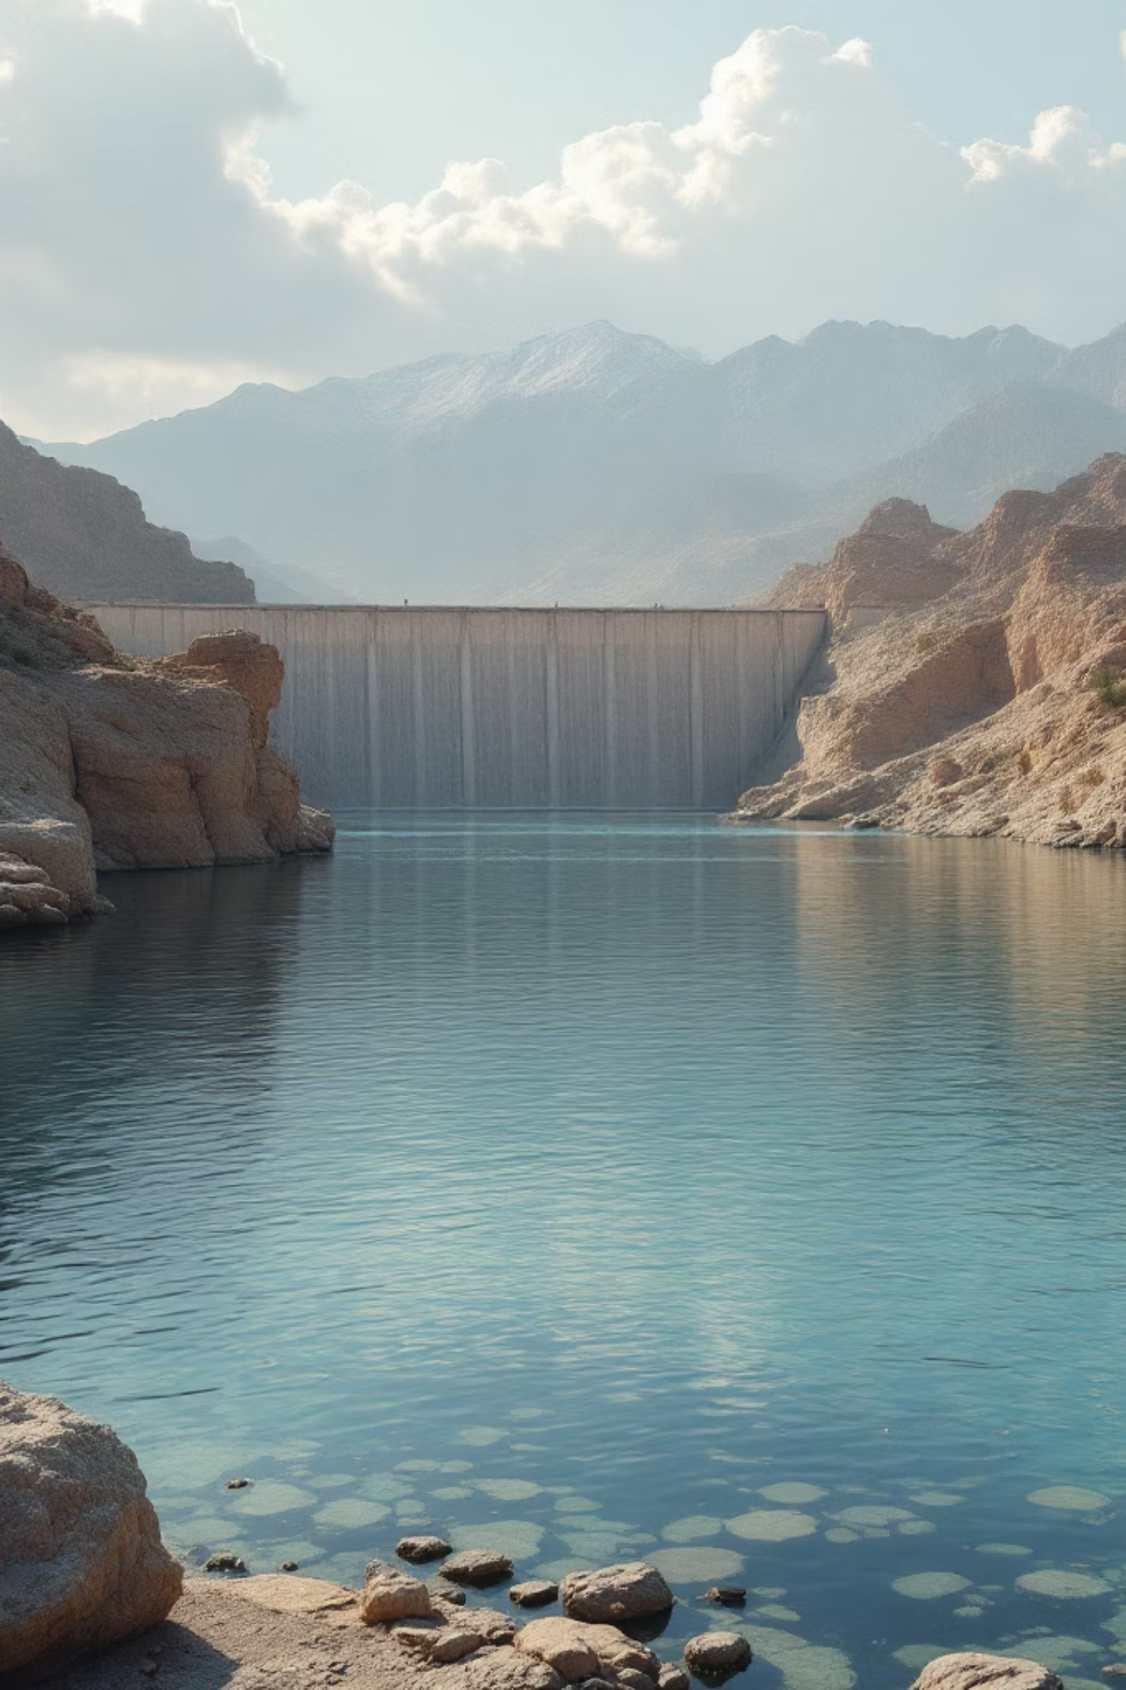

Dinamik Sistem Analizi: Rezervuar Uygulaması
Aleyna Ölmez
24120205079

Slide 2
Değişen Su Seviyeleri
Riskleri Önleme
Nümerik Çözümler
Rezervuar su seviyeleri öngörülemeyen faktörlere (yağış, tüketim, buharlaşma) bağlı olarak sürekli değişir.
Bu değişimi öngörmek, kuraklık ve taşkın gibi riskleri önlemek için kritik öneme sahiptir.
Karmaşık sistemler nedeniyle analitik çözümler imkansızdır; nümerik yöntemler devreye girer.

Slide 3
Diferansiyel Denklem Formülasyonu
Su Seviyesindeki Değişim Hızı
Giriş (Zamana Bağlı Yağış)
Çıkış (Su Seviyesine Bağlı Tüketim)
dh/dt: Rezervuar su seviyesinin zamana göre değişim hızı (ne kadar hızlı yükseliyor veya düşüyor)
R(t): Zamana bağlı yağış fonksiyonu (yağış miktarı zamanla değişir)
kh(t) + c: Su seviyesine bağlı tüketim ve sabit kayıplar (k: çıkış katsayısı, c: sabit kayıp)

Slide 4
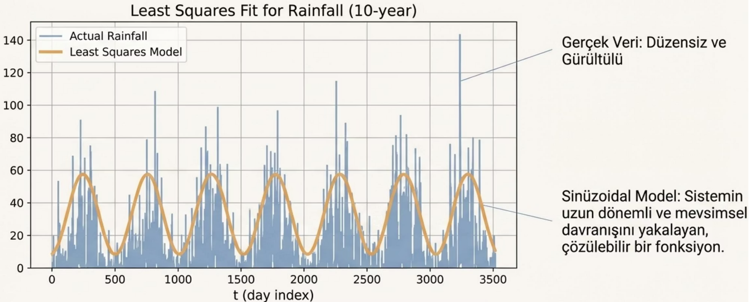
Yağış Verisini Anlamlandırmak
Gerçek Veri
Düzensiz ve gürültülü yağış verileri.
Sinüzoidal Model
Sistemin uzun dönemli ve mevsimsel davranışını yakalayan, çözülebilir bir fonksiyon sunar.
Model, ani pikleri yakalamasa da sistemin genel eğilimini incelemek için fiziksel olarak anlamlı bir girdi sağlar.

Slide 5
Nümerik Yöntemler
Euler Yöntemi: Basit Adımlar
Heun Yöntemi: İki Aşamalı Hassasiyet
Rezervuar su seviyesini adım adım hesaplar. Her gün için: h(t+Δt) = h(t) + Δt × dh/dt. Tek bir eğim (yağış - tüketim) kullanarak hızlı tahmin yapar. Düşük hesaplama maliyeti, ancak daha az hassas.
Daha doğru sonuç için iki eğim hesaplar. Önce bir tahmin yapar, sonra bu tahminden yeni bir eğim hesaplar ve ikisinin ortalamasını kullanır. Rezervuar su seviyesi değişimini daha hassas modelleyerek, ani yağış değişimlerine daha iyi uyum sağlar.
Notes:
Bu slayt iki farklı sayısal çözüm yöntemini karşılaştırıyor: Euler Yöntemi ve Heun (Geliştirilmiş Euler) Yöntemi Euler Yöntemi basit, hızlı ve doğrudan bir yaklaşımdır. Her adımda tek bir eğim tahmini yaparak düşük hesaplama maliyeti sunar. Heun Yöntemi ise daha hassas ve iki aşamalıdır. Bir adımda iki farklı eğim hesaplayarak ortalama eğimi kullanır, böylece daha yüksek doğruluk hedefler. Her iki yöntemin de tek bir hedefi var: Sayısal çözüm elde etmek. Ancak kullandıkları yaklaşımlar farklıdır. Hangi yöntemin daha uygun olacağı, çözülecek problemin özelliklerine ve gereken doğruluk seviyesine bağlı olacaktır.

Slide 6

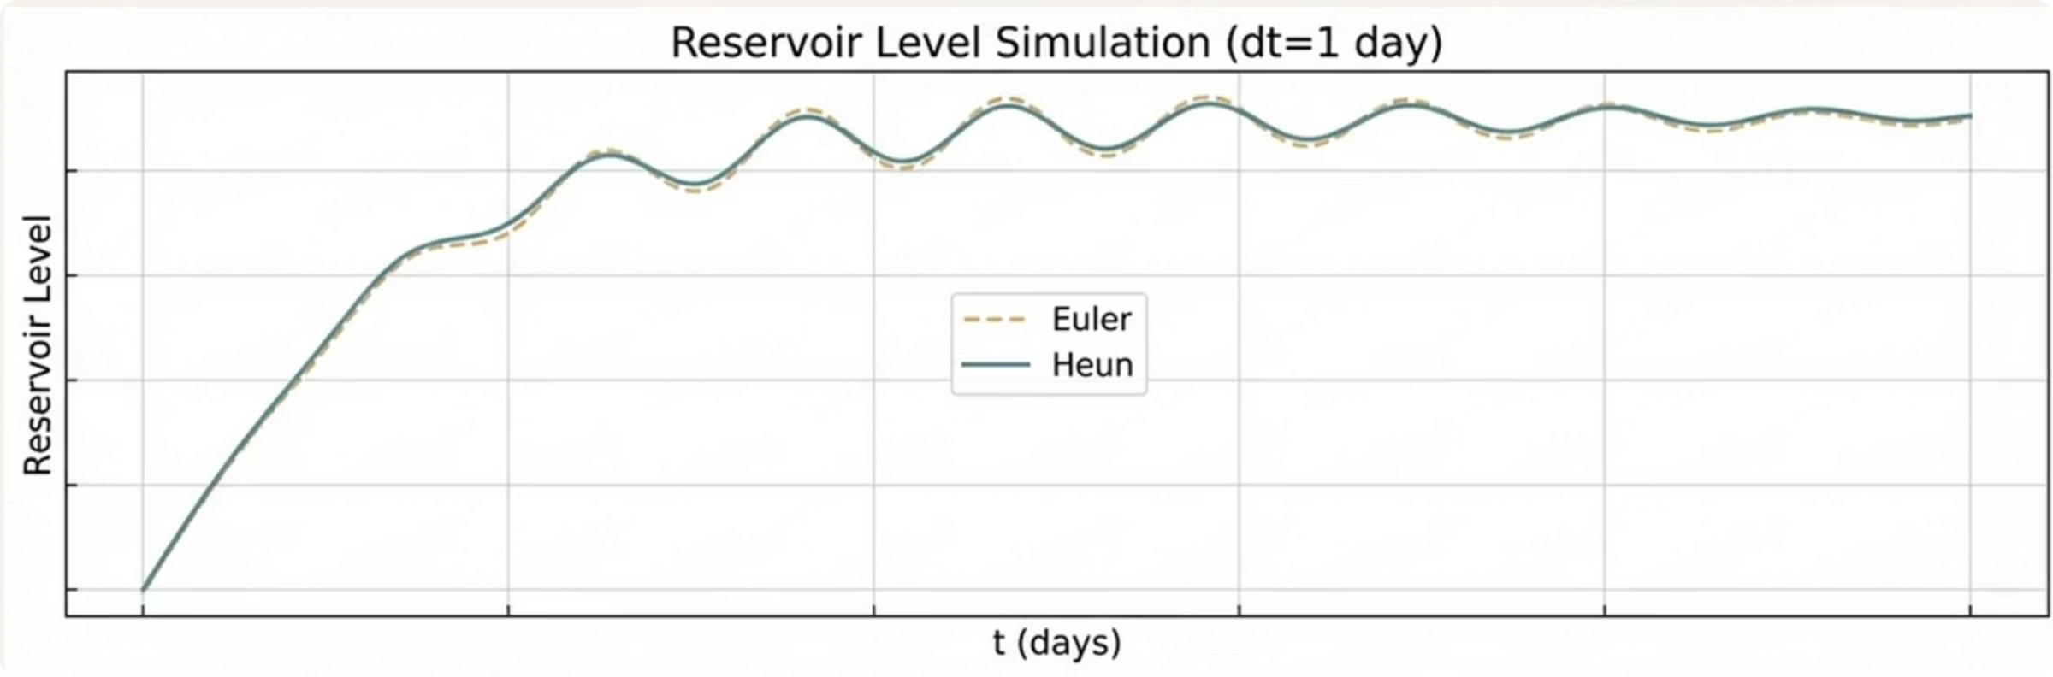
Sonuçlar: Her İki Yöntem de Kararlılık Gösteriyor
Δt = 1 gün adım boyu ile her iki yöntem de kararlı ve neredeyse çakışan çözümler üretiyor. Bu, seçilen adım boyunda sistemin sayısal olarak stabil olduğunu gösterir.

Slide 7
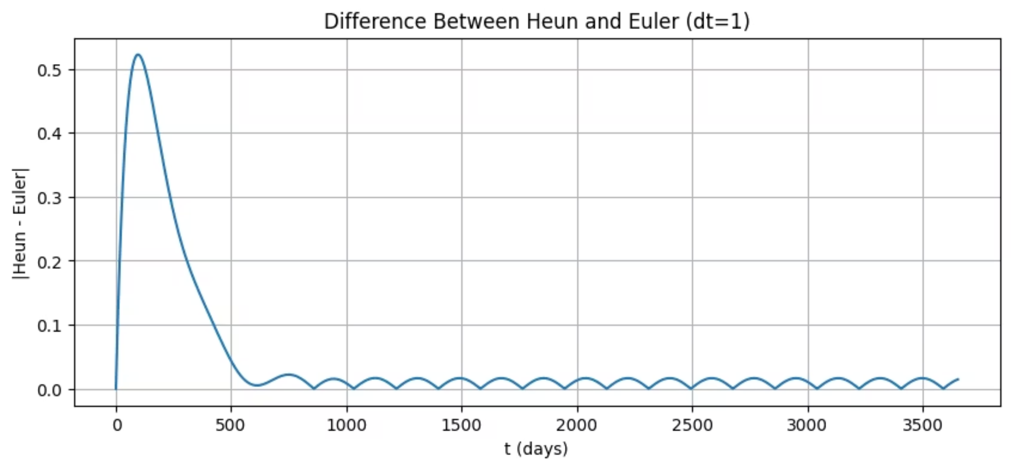
Yöntemler Arasındaki Hata Analizi
Mutlak Fark
İki yöntem arasındaki mutlak fark, başlangıçta artsa da zamanla sınırlı kalır ve kontrol dışı büyümez. Bu durum, Euler yönteminin kabul edilebilir olduğunu, ancak Heun yönteminin sürekli olarak daha hassas sonuçlar ürettiğini kanıtlar.

Slide 8
Sayısal Hata Karşılaştırması
Referans çözüm olarak kabul edilen çok küçük adımlı Heun çözümüne göre, Δt = 1 adım boyunda Heun yöntemi daha düşük hata oranı (RMSE) göstermektedir.
Euler Yöntemi
0.153
Heun Yöntemi
0.089
Heun yönteminin daha yüksek doğruluğu, sayısal hata metrikleri ile de doğrulanmıştır.

Slide 9
Sonuç:
Bu projenin temel amacı, rezervuar su seviyesi dinamiklerini nümerik yöntemler kullanarak modellemek ve farklı nümerik algoritmaların performansını değerlendirmektir. Euler Yöntemi, hesaplama basitliği ve hızı ile öne çıkmakta olup, hızlı tahminlerin ve düşük hesaplama maliyetinin öncelikli olduğu durumlar için pratik bir seçenek sunmaktadır. Ancak, bu yöntemin doğruluk açısından sınırlamaları bulunmaktadır. Buna karşılık, Heun Yöntemi daha karmaşık bir yapıya sahip olmakla birlikte, yüksek doğruluk ve güvenilirliğin kritik olduğu mühendislik uygulamalarında üstün bir alternatif olarak öne çıkmaktadır.
Proje bulguları, Referans çözüm olarak kabul edilen çok küçük adımlı Heun çözümüne göre, RMSE (Ortalama Karekök Hatası) metrikleri açısından Heun yönteminin belirgin üstünlüğünü kanıtlamıştır (0.089'a karşı 0.153). Δt = 1 günlük zaman adımında yapılan değerlendirmelerde, her iki yöntemin de kararlı sonuçlar verdiği gözlemlenmiş, ancak Heun yönteminin su seviyesi tahminlerinde daha hassas bir çözüm sunduğu belirlenmiştir.

Slide 10


Gelecek Çalışmalar ve Kaynaklar
Gelecek Çalışmalar
Kaynaklar
Daha yüksek mertebeden Runge-Kutta yöntemleri kullanılabilir.
Projenin tüm kodlarına ve analizlerine erişim için:
Yağış ve tüketim terimleri için doğrusal olmayan modeller entegre edilebilir.
Gerçek rezervuar su seviyesi ölçümleri ile model-veri uyumu test edilebilir.
github.com/aleynaolmez/numerik-analiz-proje

